Slide 1
FKB CAMPUS · FIRMENKUNDENAKADEMIE · M24
Unternehmensbewertung, Nachfolge und Verkauf
Den Wert eines Lebenswerks ermitteln und den Übergabeprozess begleiten
KOMPETENZFELD
KOMPETENZSTUFE
VERSION
K-03 Gesprächsführung & Beratung
Strategischer Partner
v1.0
FKB Campus · 2026
Trainer-Präsentation

Slide 2
ÜBERBLICK · M24
Worum geht es heute
Wenn der Inhaber 62 ist und keinen Nachfolger hat, entscheidet sich die Zukunft des Unternehmens – und oft auch die der Hausbankbeziehung.
Dieses Premium-Modul verbindet die fachliche und die menschliche Seite der Nachfolge: Sie ermitteln einen belastbaren Unternehmenswert mit drei Verfahren (Ertragswert, DCF, Multiples), erklären die Wertbandbreite statt einer Scheingenauigkeit und führen den Übergabedialog beziehungssensibel.
Danach erkennen Sie Nachfolgebedarf früh, ordnen Bewertungsergebnisse ein und begleiten Inhaber als Initiator, Übersetzer und Verbundpartner-Vermittler – ohne WP, Steuerberater oder M&A-Berater zu ersetzen.
FKB Campus · M24

Slide 3
LERNZIELE · M24
Was Sie heute mitnehmen
▸ Bewertungsanlässe und passende Verfahren (Ertragswert, DCF, Multiples) einem konkreten Fall zuordnen
▸ Werttreiber und KMU-Korrekturen (kalkulatorischer Unternehmerlohn, nicht betriebsnotwendiges Vermögen, Personenabhängigkeit) aus einem Zahlenwerk herausarbeiten
▸ Eine Wertbandbreite beurteilen und sie dem Inhaber begründet und ohne Scheingenauigkeit kommunizieren
▸ Verkaufs- und Übergabeoptionen (familienintern, Management-Buy-out, externer Verkauf über Verbundpartner) gegeneinander abwägen
▸ Einen Bewertungs- und Nachfolge-Gesprächsleitfaden für einen konkreten Inhaber entwerfen, der Fachlichkeit und emotionale Dimension verbindet
FKB Campus · M24

Slide 4
AGENDA · M24
So läuft das Modul
09:00–09:20 Einstieg · Impuls + Diskussion
09:20–10:15 Input 1 · Interaktiver Vortrag
10:15–11:00 Übung 1 · Partnerarbeit
11:00–11:15 Pause
11:15–12:30 Übung 2 · Einzel-/Partnerarbeit
12:30–13:30 Mittag
13:30–14:15 Input 2 · Vortrag + Diskussion
14:15–15:00 Übung 3 · Gruppenarbeit
15:00–15:15 Pause
15:15–16:40 Übung 4 · Rollenspiel
16:40–17:00 Abschluss · Plenum
FKB Campus · M24
Notes:
Agenda aus dem Ablaufplan (Sektion 3.1). Timing und Pausen siehe Trainerhandbuch.

Slide 5
09:00–09:20
Einstieg
Warum Nachfolge und Bewertung Chefsache der Bank sind.
FKB Campus · M24
Notes:
Impuls: das Lebenswerk auf dem Tisch. Der Hausbankberater ist oft der Erste, der Nachfolge anspricht.

Slide 6
M24 · INHALT
Ein Unternehmenswert ist ein Urteil, kein Messwert
→ Kommuniziere eine Bandbreite, keine Scheingenauigkeit – Ehrlichkeit über die Spanne schafft mehr Vertrauen als falsche Präzision.
▸ Der Berater muss Bewertung verstehen, um Orientierung zu geben – nicht, um ein Gutachten zu erstellen.
▸ Der Orientierungswert ist Gesprächsgrundlage, nicht Verhandlungsergebnis.
FKB Campus · M24
Notes:
Anlass und Funktion klären: der Berater liefert eine erste Werteinschätzung, kein testiertes Gutachten.

Slide 7
09:20–10:15
Input 1: Bewertungsverfahren
Die drei Verfahrensfamilien und ihre KMU-Korrekturen verstehen.
FKB Campus · M24

Slide 8
M24 · INHALT
Drei Verfahrensfamilien der Unternehmensbewertung
→ Ertragswert, DCF und Multiples beantworten dieselbe Frage unterschiedlich – die Bandbreite entsteht aus dem Vergleich.
▸ Ertragswert (IDW S 1): der nachhaltige Ertrag, kapitalisiert.
▸ DCF: die diskontierten künftigen Cashflows.
▸ Multiples: der Marktvergleich über EBIT-/Umsatz-Faktoren.
FKB Campus · M24
Notes:
Stärken und Grenzen je Verfahren. Für den KMU-Alltag: Ertragswert + Multiple als praktikable Bandbreite.

Slide 9
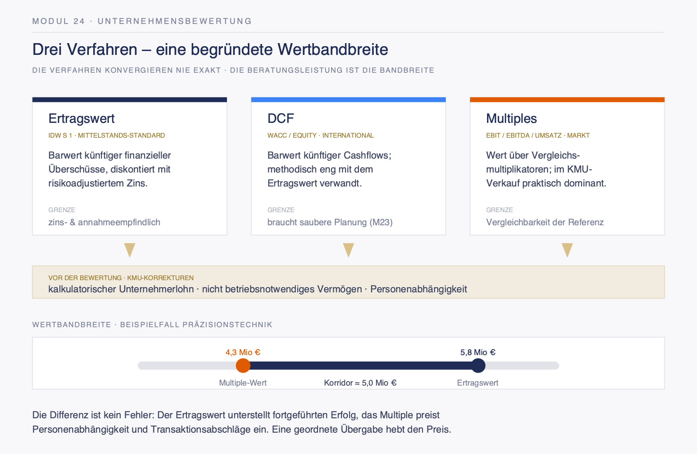
M24 · SCHAUBILD
Die drei Verfahrensfamilien der Unternehmensbewertung
FKB Campus · M24
Schaubild

Slide 10
M24 · INHALT
Drei KMU-Korrekturen: das Ergebnis normalisieren
→ Ein mittelständisches Ergebnis muss vor der Bewertung normalisiert werden – sonst bewertet man Verzerrungen.
▸ Kalkulatorischer Unternehmerlohn: marktübliches GF-Gehalt ansetzen.
▸ Nicht betriebsnotwendiges Vermögen: herausrechnen und separat zum Wert addieren.
▸ Außerordentliche und periodenfremde Effekte bereinigen.
FKB Campus · M24
Notes:
Die Korrekturen entscheiden über den nachhaltigen Ertrag – der Kern jeder KMU-Bewertung.

Slide 11
10:15–12:30
Übung 1 & 2: Wert ermitteln
KMU-Korrekturen anwenden und eine Wertbandbreite bilden.
FKB Campus · M24

Slide 12
M24 · ARBEITSBLATT
Wert ermitteln und Bandbreite bilden
▸ Arbeiten Sie die KMU-Korrekturen für die Präzisionstechnik Musterregion heraus (AB-1).
▸ Ermitteln Sie den Wert mit Ertragswert und Multiple und bilden Sie eine Bandbreite (AB-2).
▸ Formulieren Sie die Bandbreite so, wie Sie sie dem Inhaber kommunizieren würden.
→ Bearbeitung im Teilnehmer-Workbook (Arbeitsblatt mit Ausfüllfeldern)
FKB Campus · M24
Notes:
AB Musterlösung (Trainer-Version)
Fall: bereinigtes EBIT 750 TEUR, EBIT-Multiple Zerspanung ~6,0 → Multiple-Wert ~4,5 Mio. EUR; mit Ertragswert eine Bandbreite bilden. Personenabhängigkeit senkt den übertragbaren Wert.

Slide 13
13:30–15:00
Input 2 & Übung 3: Übergabe
Den Verkaufs- und Übergabeprozess kennen und Optionen abwägen.
FKB Campus · M24

Slide 14
M24 · INHALT
Verkaufs- und Übergabeprozess
→ Der Wert entsteht nicht im Gutachten, sondern in einer geordneten, mehrjährigen Übergabe.
▸ Optionen: familienintern, MBO/MBI, externer Verkauf, Stiftung.
▸ Der Prozess läuft in Phasen; Verbundpartner (DZ BANK, Steuerberater, Notar) früh einbinden.
FKB Campus · M24
Notes:
Interne vs. externe Nachfolge; die emotionale Dimension ist Teil des Prozesses, nicht Beiwerk.

Slide 15
M24 · ARBEITSBLATT
Übergabeoptionen abwägen
▸ Wägen Sie die Übergabeoptionen für den Fall ab (AB-3).
▸ Begründen Sie eine Empfehlung mit Blick auf Wert, Zeit und Personenabhängigkeit.
▸ Zeigen Sie den Werthebel der mehrjährigen Übergabe (Earn-out, Einarbeitung) auf.
→ Bearbeitung im Teilnehmer-Workbook (Arbeitsblatt mit Ausfüllfeldern)
FKB Campus · M24
Notes:
Kein familieninterner Nachfolger (Tochter Ärztin, Sohn im Ausland) – MBO oder externer Verkauf mit Übergangsphase.

Slide 16
15:15–16:40
Übung 4: Übergabedialog
Den Wert kommunizieren und die emotionale Dimension halten.
FKB Campus · M24

Slide 17
M24 · ARBEITSBLATT
Den Wert kommunizieren – Übergabedialog
▸ Führen Sie den Übergabedialog im Rollenspiel (AB-4, Rollenkarten).
▸ Kommunizieren Sie die Wertbandbreite ehrlich – ohne Scheingenauigkeit.
▸ Nutzen Sie den Beobachtungsbogen für strukturiertes Feedback (AB-5).
→ Bearbeitung im Teilnehmer-Workbook (Arbeitsblatt mit Ausfüllfeldern)
FKB Campus · M24
Notes:
Zweifaches Rollenspiel + Feedback. Die emotionale Dimension (Loslassen) adressieren, nicht wegargumentieren.
Handlungsempfehlungen: bei Inhaber 60+ ohne Nachfolge aktiv ansprechen; bei personenabhängigem Wert mehrjährige Übergabe mit Earn-out vorschlagen.

Slide 18
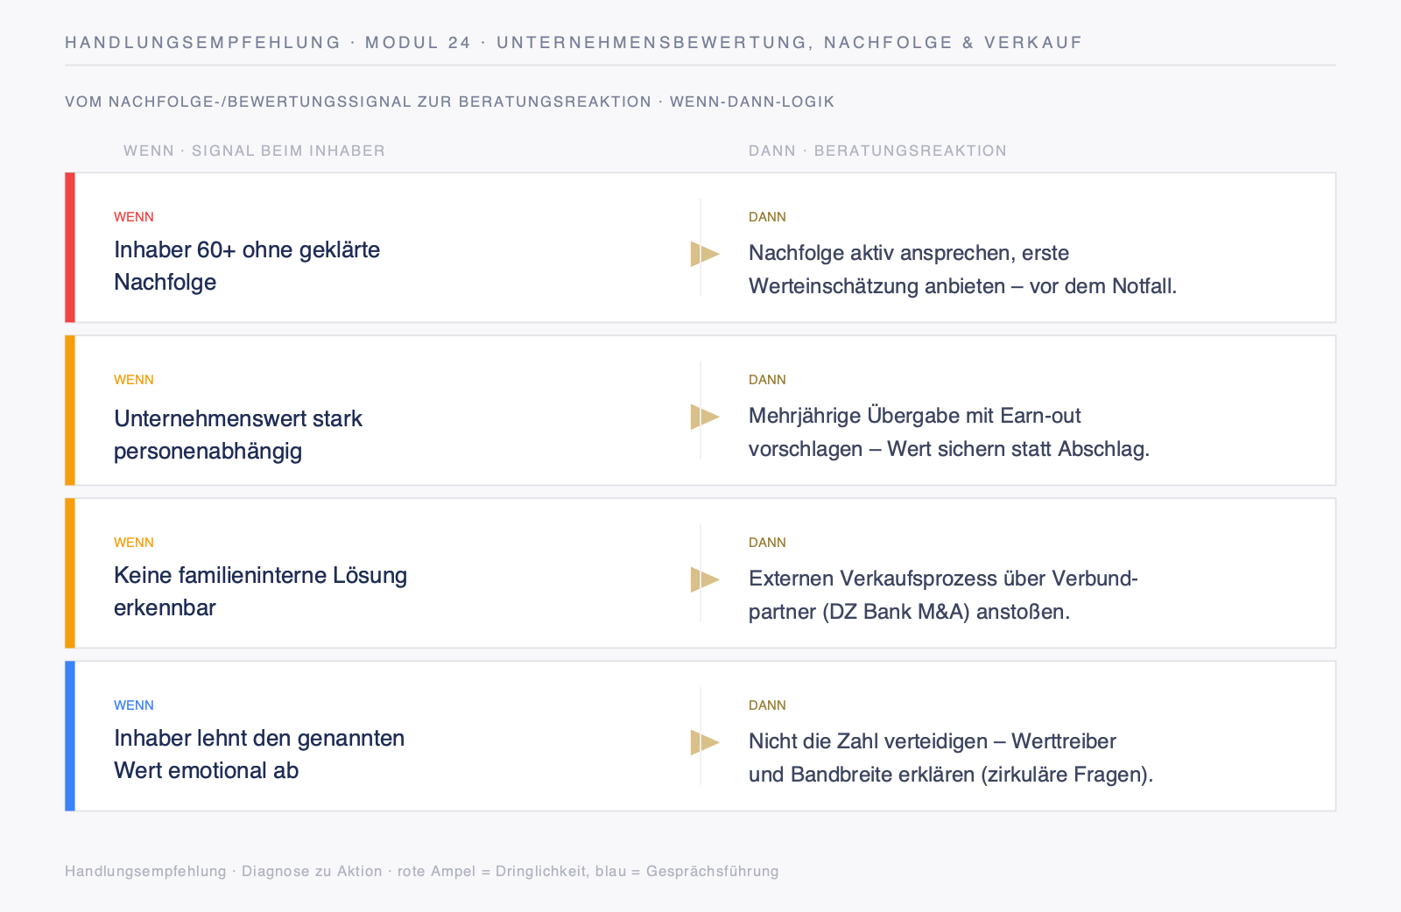
M24 · SCHAUBILD
Handlungsempfehlung: Nachfolge- und Bewertungssignale
FKB Campus · M24
Schaubild

Slide 19
M24 · INHALT
Prinzip dieses Moduls
→ Kommuniziere eine Bandbreite, keine Scheingenauigkeit.
▸ Ein Unternehmenswert ist ein Urteil, kein Messwert – Ehrlichkeit über die Spanne schafft mehr Vertrauen als falsche Präzision.
FKB Campus · M24
Notes:
Nachfolge-Radar (AB-6) und Transferaufgabe vorstellen; Selbstcheck als Hausaufgabe.

Slide 20
M24 · INHALT
Reflexion und Selbstcheck
▸ Welcher Inhaber 60+ in Ihrem Bestand hat die Nachfolge noch nicht geklärt?
▸ Wie kommunizieren Sie eine Wertbandbreite, ohne in Scheingenauigkeit zu verfallen?
▸ Bei welchem Unternehmen senkt die Personenabhängigkeit den übertragbaren Wert am stärksten?
FKB Campus · M24
Notes:
Nachfolge-Radar (AB-6) im eigenen Bestand als Transferanker.

